Slide 1

Jhonnatan Enmanuel Orantes Garcia
Laboratorio Redes de Computadoras 1
CLASE # 12

Slide 2
INTER-VALN ROUTER ON A STICK
Las VLANS son aisladas
Host con VLANs diferente no se pueden comunicar aun si están conectado al mismo switch
Pero hay casos donde la comunicación entre las vlans es necesaria
Hay 3 casos de que son Tradicional, router on a stick,multilayer switch.

Slide 3
Tradicional
Esta es usado un Rourter, necesitamos un router y conectar cada vlan a una intefaz diferente
Cada enlace de switch al router esta en modo Access
En este caso el router no necesita saber acerca de las vlans
Trata cada vlan como un enlace físico diferente

Slide 4
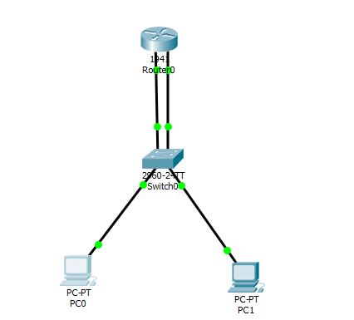
Tradicional

Slide 5
Router on a stick
Es una configuracion que consiste de un router y un switch, que estan conectados usando un enlace ethernet en modo truncal
El router debe de entender el concepto de vlan y de enlace truncal
Fisicamente temenos solo una interfaz en el router, pero varias subintefaces logicas son creadas
Cada subinterfaz esta configurada con un default gateway [ara cada VLAN

Slide 6
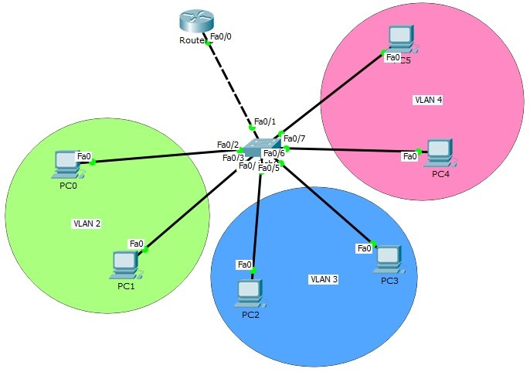
Router on a stick

Slide 7
Multilayer Switch(SWITCH de capa 3 ) Inter Vlan Routing
SW de capa 3 soporta interfaces Virtuales de Switch o svi(Switch virtual inteface)
SVI son interfaces logicas que pueden actuar como gate ways y realizar routing
Se comportan como interfaces fisicas de un router, tienen ips asociadas de sus VLANs y son completamente virtuales

Slide 8
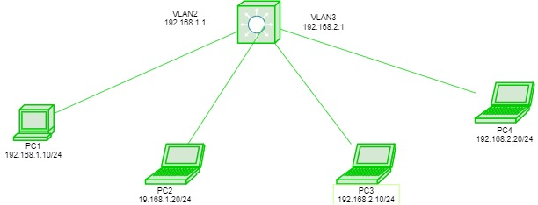
Multilayer Switch(SWITCH de capa 3 ) Inter Vlan Routing

Slide 9
Comandos router on a stick
Conf t
Int f#/#
No shutdown
Int f#/#.#
End
Sh ip interfaces brief
Int f#/#.#
Encapsulation dot1Q #
Ip address #ip #mascara
Sh run
Sh int f#/#.#
Sh ip arp

Slide 10
VLSM y FLSM
Direccion ip y mascara de red
El esquema d dirección ip proporciona un sistema global de direccionamiento que a la vez mas simple y efectivo, este sistema permite proporcionar a cada host una dirección unica,pero a la ces permite agrupar dichas direcciones en redes lógicas
Estructura de la ip
Una dirección ip es una seria de 32 dígitos binarios
Se agrupan en cuatro bytes de 8 bites llamado octetos

Slide 11
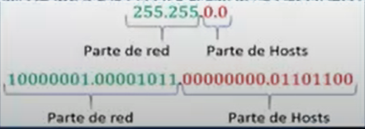
Como interactúan las mascaras de sub-red y las Ips
la mascar se compara con ip de izquierda a derecha , bit a bit, los 1s de la de la mascara representa la parte de la red en la dirección mientras que los 0s representan la parte d el host
Cuando un host enviar un paquete , compara su mascara con su propia IP y con la IP de destino
Si los bits de la red coinciden, tanto el host de origen como el de destino se encuentran en la misma red, y el paquete podrá ser entregado
De no coincidir , el host enviara el parque a la interfaz del router local , para que este reenvié a la otra red

Slide 12
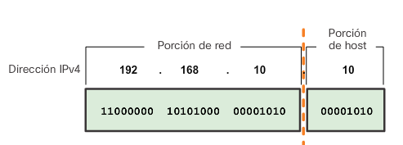
Partes
Dirección IP lógica de 32 bits es jerárquica y esta compuesta de dos partes
La primer parte identifica a la red y la segunda parte identifica al host dentro de la red

Slide 13
Clases de direciones ip y mascaras de subred predeterminadas . Clases de direccionamiento IP
CLASE A
CLASE B
CLASE C
CLASE D
CLASE E
Tanto a las clase D como E no se les puede asignar ninguna organización

Slide 14
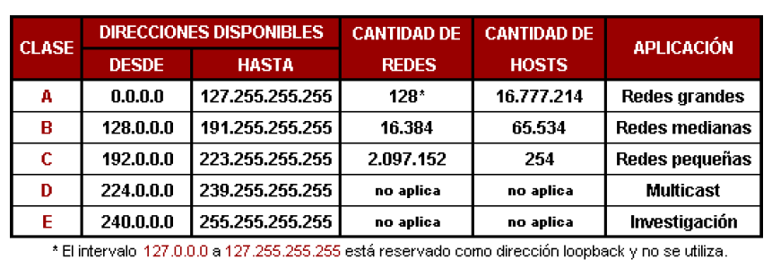
Clases de direccionamiento IP

Slide 15
VLSM y FLSM
FLSM(FIXED LENGTH SUBNET MASK)
Nos sirve de cuando nos piden que hagamos diferentes subredes con una cantidad de Hosts especificas

Slide 16
VLSM y
VLSM(VARIABLE LENGTH SUBNET MASK)
Nos sirve cuando nos piden que Hagamos diferentes subredes con una Cantidad de host especifica

Slide 17
Calculadoras
https://www.arcadio.gq/calculadora-subredes-vlsm.html
https://arcadio.gq/calculadora-subredes-flsm.html

Slide 18
ENRUTAMIENTO DINAMICO RIP EIGRP OSPF
La configuración de rutas estática exige la atención del administrador y se vuelve una tarea tediosa cuando las redes crecen, puesto que es necesario establecer nuevas rutas manualmente
La solución frente al crecimiento de las redes son los protocolos de enrutamiento dinámico, puesto que permiten a los routers modificar sus tablas de enrutamiento sin la necesidad de intervención del administrador
En esencia los protocolos de enrutamiento dinámico permiten a los routes “aprender” a la mediad que la red cambia para ellos utilizan un conjunto de procesos, algoritmos mensajes que les permiten descubrir redes remotas y mantener la información de enrutamiento actualizada .

Slide 19
RIP
El Protocolo de información de Enrutamiento (RIP) es uno de los protocolos de enrutamiento de vector de distancia mas antiguas que emplea el recuento de salto como métrica de enrutamiento ,Rip evita los bucles de enrutamiento mediante la implementación de limites el numero de salto permitido en una ruta desde el origen hasta el destino. El mayor numero de saltos permitido para rip es de 15, lo que limita el tamaño de las redes que pueden soporta rip

Slide 20
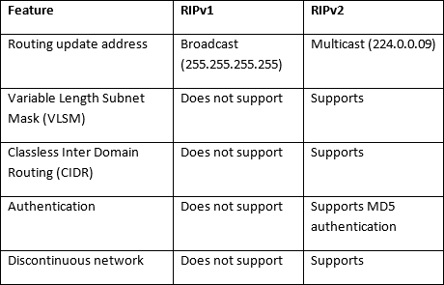
RIPV1 vs RIPV2

Slide 21
commandos
Conf t
Router rip
Version 2
Nerwork “ip”
End
sh ip ro

Slide 22

Preguntas ?

